Slide 1
Semantisatieverhaal B:
Hé, heb jij die 1 aprilgrappen ook gezien? Albert Heijn (extra klik) had vorige week een parfum met croissantgeur te koop! En Gardena (extra klik) had een grasmaaier voor kunstgras. Hema verkocht sokken met een touwtje ertussen, zodat je er nooit meer één zou kwijtraken. Ja, dat zou wel comfortabel zijn... ! Dat zou prettig en gemakkelijk zijn. Ik vond het een hele uitdaging om niet in al die grappen te trappen. De uitdaging is de taak die moeilijk is om uit te voeren (maar waarvan je hoopt dat het je zal lukken).
Want bij Lidl zeiden ze dat ze een zelfrijdend winkelmandje hadden. Echt handig als je niet vooruit te branden bent. Als je erg traag of lui bent. Dan hoef je dat mandje niet ook nog mee te trekken. Maar dat was helaas ook een grap.
En dan die 1 aprilgrap van het autostoeltje voor kleine kinderen, voor óp het dak van je auto. Echt, dat was doodeng! Voorkomen is beter dan genezen, zeggen ze altijd. Het is beter om iets niet te laten gebeuren dan te wachten tot het misgaat en de schade achteraf te moeten herstellen. Dus nee, dat móest een 1 april grap zijn. Wat dacht je van de benzinepomp? Daar kon je tanken met een lekker geurtje. Je kon kiezen tussen kokosgeur, koffiegeur of grasgeur. Zo weren of houden ze de benzinegeuren tegen. Maar dit was natuurlijk ook een grap!
De meeste 1 aprilgrappen werden al een paar dagen vóór 1 april gemaakt, bij voorkeur of het liefst twee dagen van tevoren. Dan zeiden ze dat het product over twee dagen te koop was (op 1 april dus). Omdat het dán nog geen 1 april is, hoopten ze te vermijden dat je de grap doorhebt. Ze hoopten het te ontwijken, uit de weg te gaan. Het is best lastig om een goede 1 aprilgrap te bedenken. Een juf had een 1 aprilgrap bedacht om haar leerlingen netter te laten werken. Ze had een speciale zaklamp. Als je je toets inleverde en er zat een pennenvlek of een kras op je papier, dan keek de juf met die zaklamp op je werk. Die zaklamp vertelde dan of het een virusvlek was! Omdat er veel juffen en meesters ziek zijn en er soms geen invaljuf of -meester is, wilde ze geen virus oplopen. Ze wilde dat niet krijgen. Dus als er een vlek op je papier zat, zei de zaklamp dat het waarschijnlijk een virusvlek was die kon worden overgedragen (aan iemand doorgegeven) en moest je alles opnieuw opschrijven! Wat een preventie! De preventie betekent de voorzorg, de maatregelen die ervoor moeten zorgen dat er geen vervelende dingen gebeuren. Maar helaas, haar leerlingen trapten niet in de grap. Welke grap vond jij leuk?
B
Notes:
Woordenoverzicht
niet vooruit te branden zijn: erg traag zijn, lui zijn
de uitdaging: de taak die moeilijk is om uit te voeren (maar waarvan je hoopt dat het je zal lukken)
comfortabel: prettig en gemakkelijk
overdragen: aan iemand doorgeven
oplopen: krijgen zonder dat je het weet of wilt
voorkomen is beter dan genezen: het is beter om iets niet te laten gebeuren dan te wachten tot het misgaat en de schade achteraf te moeten herstellen
de preventie: de voorzorg, de maatregelen die ervoor moeten zorgen dat er geen vervelende dingen gebeuren
bij voorkeur: het liefst
vermijden: ontwijken, uit de weg gaan
weren: tegenhouden

Slide 2
Gerarda Das
Antoinette Duijf
Marjan ter Harmsel
Mandy Routledge
Francis Vrielink
Week 15 – 8 april 2025
Niveau B

Slide 5
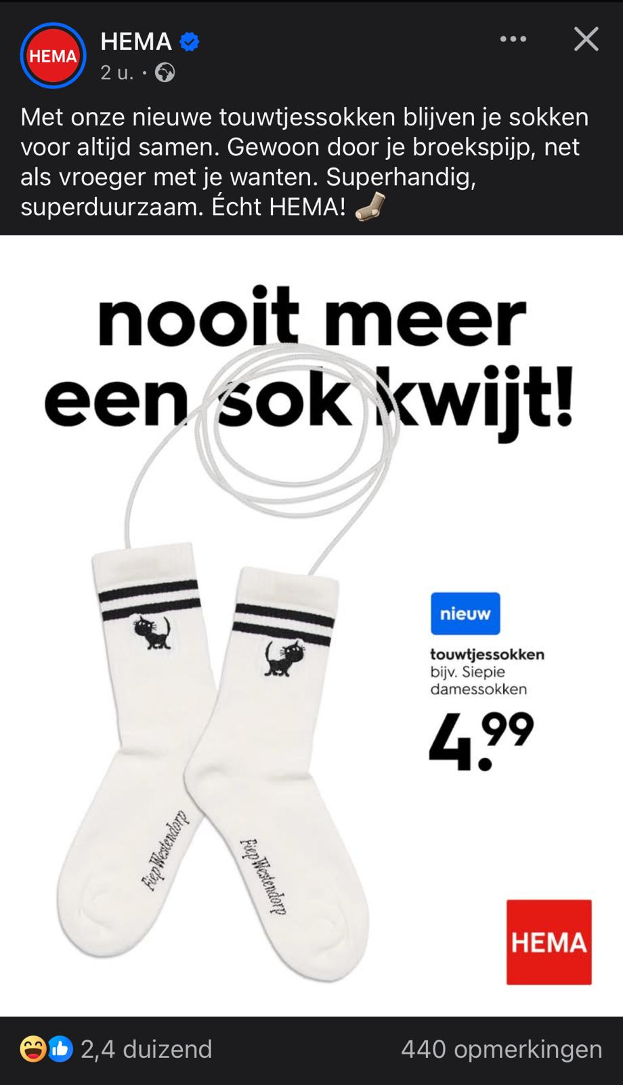
comfortabel

Slide 6
de uitdaging

Slide 7
niet vooruit te branden zijn

Slide 8
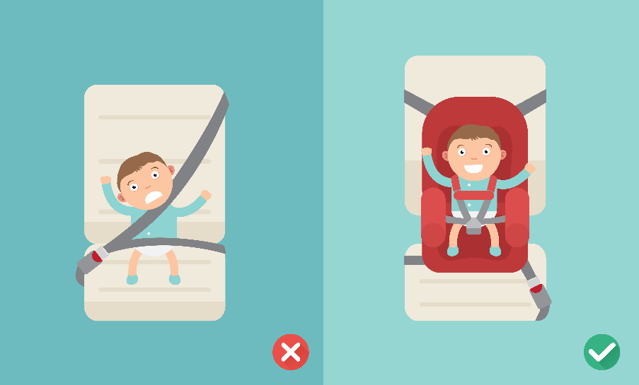
voorkomen is beter dan genezen

Slide 9
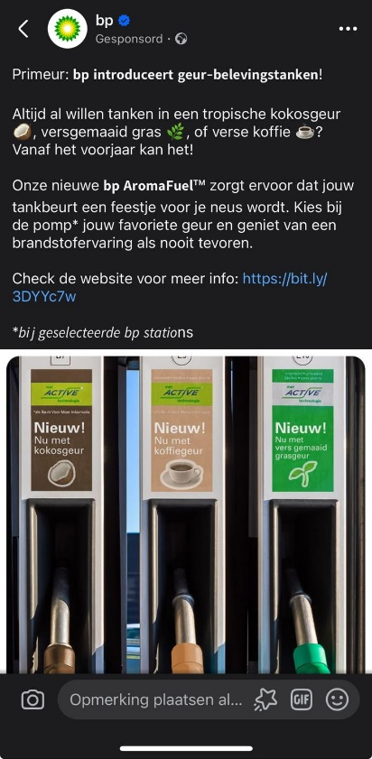
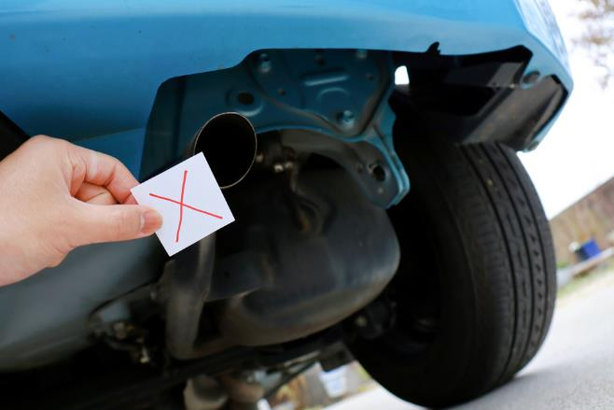
weren

Slide 10
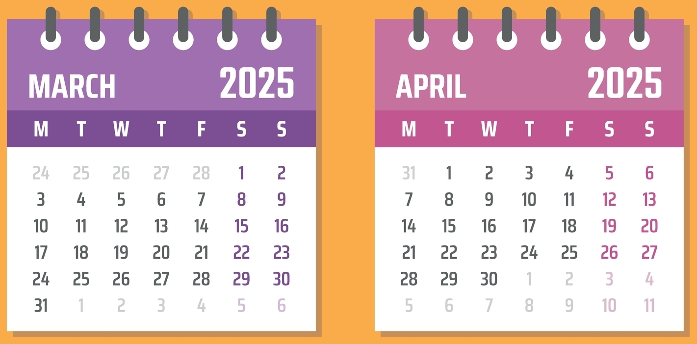
bij voorkeur

Slide 11
vermijden

Slide 12
oplopen

Slide 13
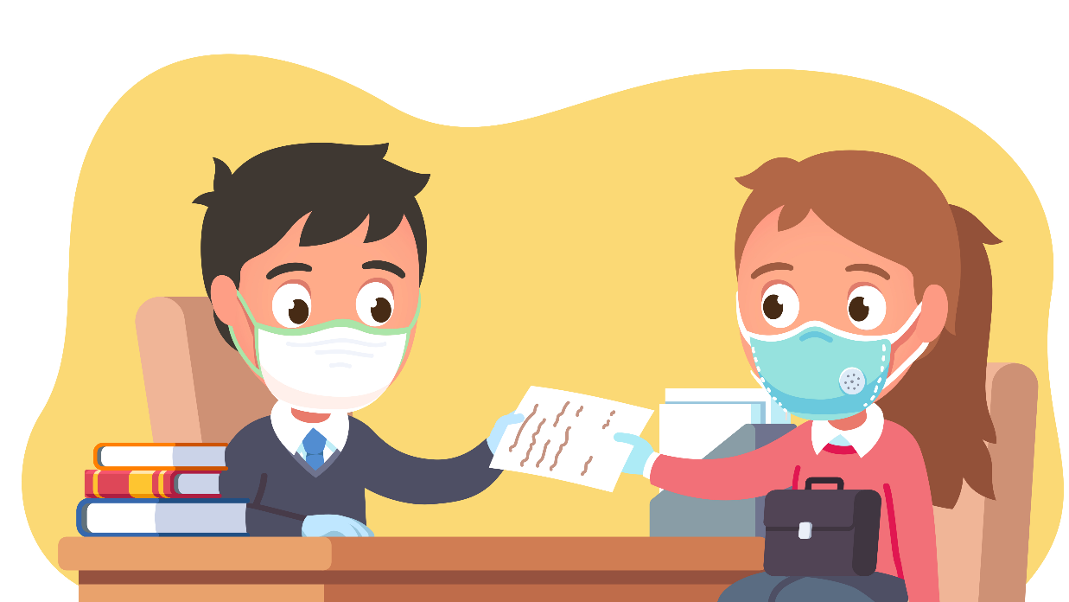
overdragen

Slide 14
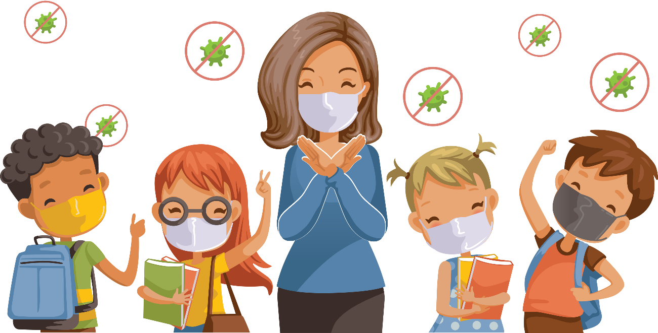
de preventie

Slide 15
Op de woordmuur:

Slide 16
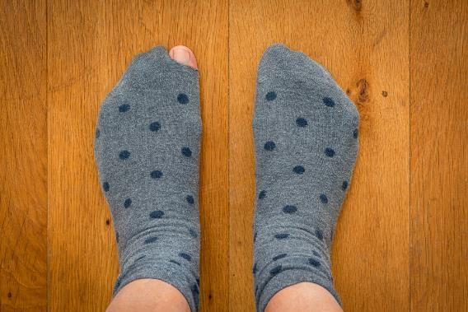
comfortabel
on-comfortabel
= prettig en gemakkelijk
Het zou wel comfortabel zijn als je nooit meer één sok kwijtraakt.
= niet prettig, ongemakkelijk
Een gat in mijn sok vind ik zo oncomfortabel!

Slide 17
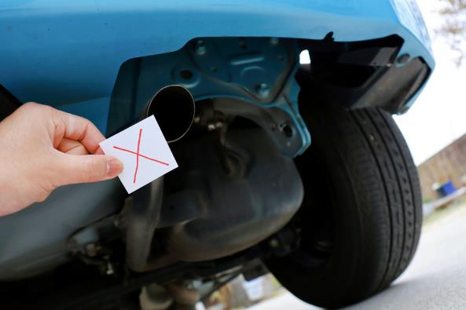
weren
toelaten
= tegenhouden
Door een geurtje aan de benzine te geven, weren ze de vieze geur.
= ermee instemmen
Op deze plek wordt fotograferen toegelaten.

Slide 18
vermijden
uitlokken
= ontwijken, uit de weg gaan
Ze proberen te vermijden dat wij doorhebben dat het een 1 aprilgrap is.
= er door je gedrag voor zorgen dat het gebeurt
Ze proberen met de grappen plezier uit te lokken.

Slide 19
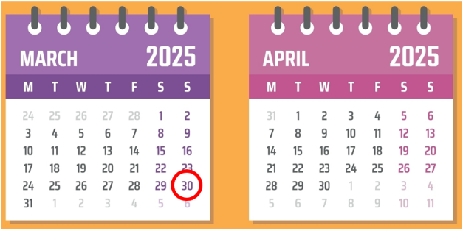
bij voorkeur
neutraal
= het liefst
De meeste 1 aprilgrappen werden bij voorkeur twee dagen van tevoren gemaakt.
= zonder uitgesproken voorkeur
Mijn vriendin staat er neutraal in. Het maakt haar niet uit.

Slide 20
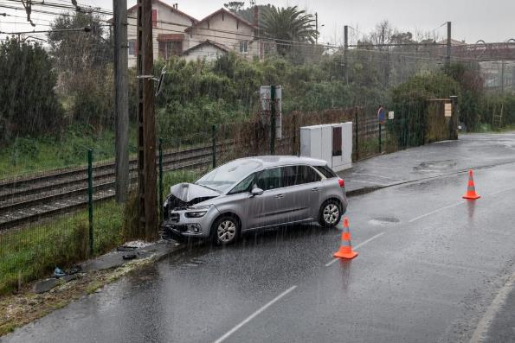
voorkomen is beter dan genezen
gedane zaken nemen geen keer
= het is beter om iets niet te laten gebeuren dan te wachten tot het misgaat en de schade achteraf te moeten herstellen
= als iets gebeurd is, valt er niets meer aan te doen en is het niet ongedaan te maken

Slide 21
niet vooruit te branden zijn
barsten van de energie
= erg traag zijn, lui zijn
Hij is niet vooruit te branden en houdt de hele rij op.
= heel veel energie hebben en niet kunnen stilzitten
Zij heeft zin in de dag en barst van de energie.

Slide 22
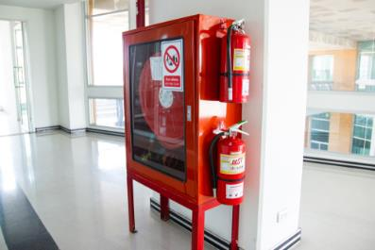
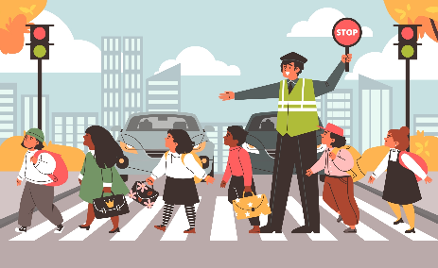
de preventie
= de voorzorg, de maatregelen die ervoor moeten zorgen dat er geen vervelende dingen gebeuren
de verkeers-veiligheid preventie
de brand-preventie
de ziekte-preventie

Slide 23
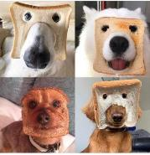
de uitdaging
= de taak die moeilijk is om uit te voeren (maar waarvan je hoopt dat het je zal lukken)
het koordlopen
een boterham over de snuit van je hond schuiven
niet in 1 aprilgrappen trappen

Slide 24
Ook al probeerden ze het op school te vermijden, de juf liep het virus toch op. Maar gelukkig overwon ze het virus na een week.
overwinnen
oplopen
vermijden
= krijgen zonder dat je het weet of wilt

Slide 25
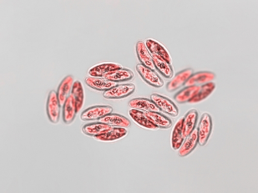
het virus
het overdragen
= aan iemand doorgeven
de genen
de bacterie

